Slide 1
课程实践任务及要求
《软件演化与运维》
2024年5月16日

Slide 2
总体情况
以小组为单位，完成两个实践任务
基础任务：GitLink帮助中心项目（占30%比例成绩）
进阶任务：RepoSyncer跨平台同步项目（占70%比例成绩）
评分标准
  每个实践任务（总分100）按子任务完成情况进行累加评分，子任务完成效果特别好的可以适当加分
  对于进阶任务，子任务三~五选择完成一个，多完成的额外加分
  个人工作量按GitLink提交的代码次数、issue次数等活动记录进行客观评价
  个人得分在小组得分基础上，根据个人工作量按比例进行分摊

Slide 3
时间要求
时间要求
  基础任务（2周内完成，5月30日截止）
  进阶任务（6周内完成，7月10日截止）
    三个子任务分成三个阶段，每个阶段2周内完成
  可以提前找教员或助教验收，但每推迟一周验收扣5分

Slide 4
基础任务：GitLink帮助中心项目
子任务一：熟悉和使用GitLink平台（10%）
注册GitLink账号
仔细阅读GitLink帮助文档
在GitLink平台创建一个自己的测试项目（如果以前在其他如GitHub/Gitee平台有开源项目，可以将该项目镜像到GitLink平台）
子任务二：阅读GitLink帮助文档，发现并提交问题（20%）
仔细阅读GitLink帮助文档各部分内容，基于自己的测试项目对照帮助文档体验各部分功能
针对文档存在的问题，在GitLink帮助中心项目中提交疑修（可能的问题包括：平台实际功能与文档内容不一致、实际功能在文档中缺少对应内容等）
GitLink帮助中心项目：https://gitlink.org.cn/Gitlink/gitlink_help_center

Slide 5
基础任务：GitLink帮助中心项目
子任务三：复刻帮助中心项目，修改完善发现的问题（20% ）
小组长复刻帮助中心项目
将本小组成员添加到该项目中
对项目进行修改，解决子任务二中发现的问题
子任务四：使用DevOps功能，集成和部署项目（30% ）
在复刻项目中开启DevOps功能（“引擎”）
参考根项目流水线，创建一条构建部署流水线，要求具备以下功能
  代码提交时自动触发
  自动构建项目镜像
  自动部署到指定服务器
访问服务查看修改后的帮助中心内容，检查修改情况
确认修改完成，提交合并请求到根项目

Slide 6
基础任务：GitLink帮助中心项目
子任务五：提出新的功能特性，实现新功能（20% ）
针对帮助中心使用过程中的体验，提出可能的功能改进/新的功能特性，并将其发布到帮助中心根项目
对项目进行修改，实现所提的新功能
参考根项目流水线，创建发布更新的流水线，实现帮助中心项目的编译和部署
  代码提交时自动触发
  自动构建项目镜像
  自动部署到指定服务器
  重启对应的ngix服务器
访问服务查看修改后的帮助中心内容，检查修改情况
确认修改完成，提交合并请求到根项目

Slide 7



进阶任务：RepoSyncer跨平台同步项目
开源项目

Slide 8
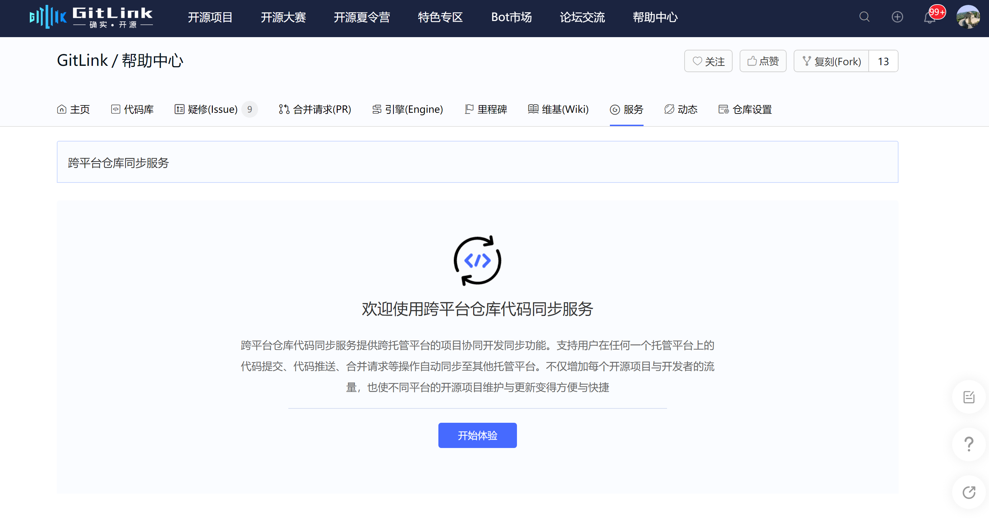
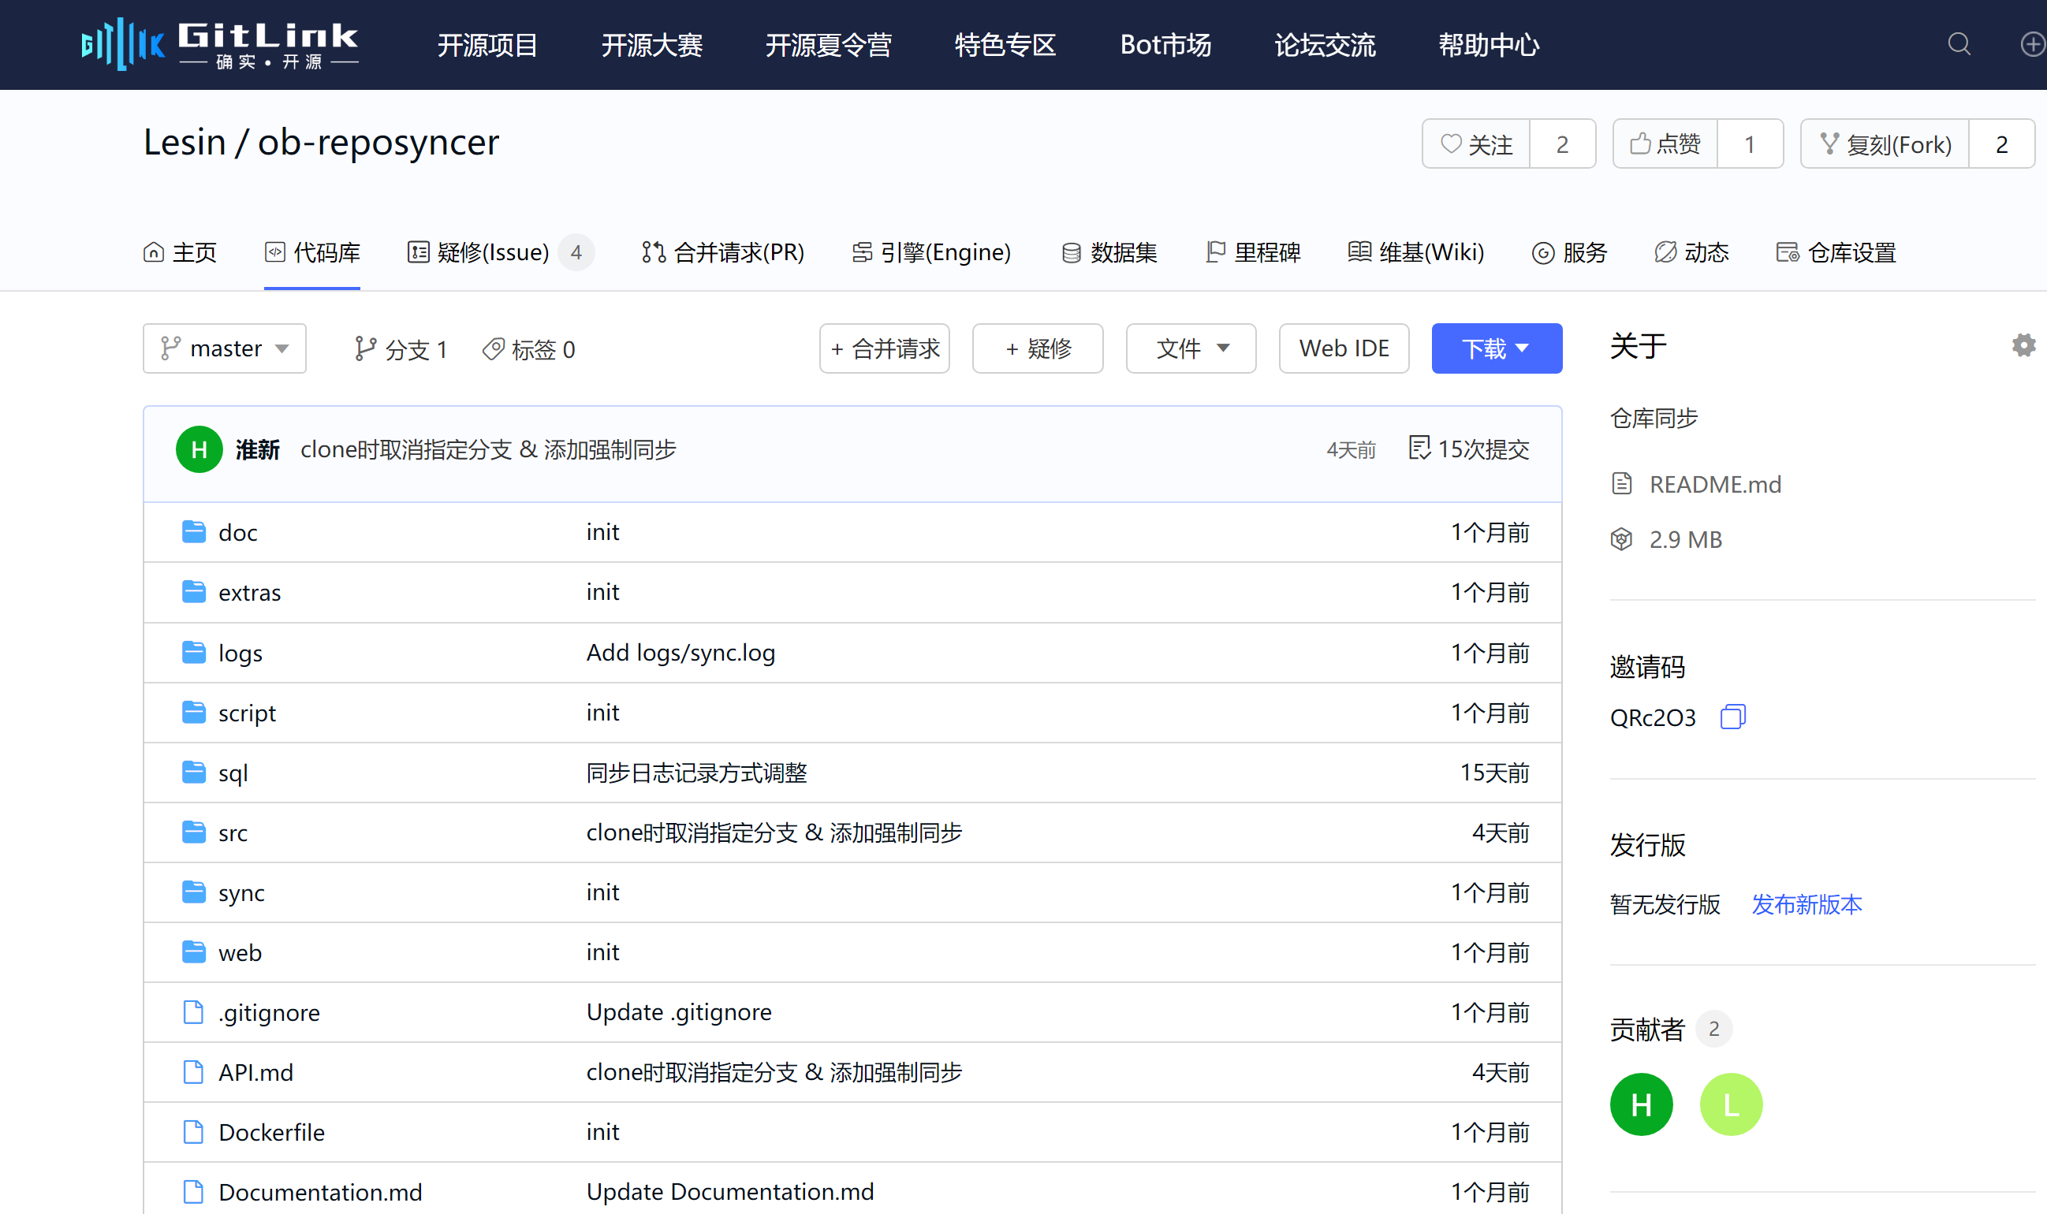
进阶任务：RepoSyncer跨平台同步项目

Slide 9
进阶任务：RepoSyncer跨平台同步项目
子任务一：熟悉和使用RepoSyncer（30%）
查看GitLink平台托管的RepoSyncer跨平台同步开源项目，理解其代码文件结构、核心原理及使用方法；在GitLink、GitHub/Gitee平台分别创建测试项目（类型不限，可基于自己已有开源项目），使用GitLink跨平台同步服务实现双向同步，并进一步对该能力进行测试；
提交测试应用报告，其中针对测试应用中发现的缺陷，或者在使用过程中产生的新的功能特性需求，需要同时以Issue形式提交至RepoSyncer开源项目。
撰写《软件分析及建模报告》和《新需求构思报告》
子任务二：RepoSyncer缺陷修复（30%）
针对子任务一中发现的RepoSyncer缺陷/功能需求，复刻RepoSyncer项目，并提出解决方案并完成需要实现，将实现代码以PR形式提交至RepoSyncer开源项目；
提交解决方案报告，清晰表达实现思路、技术途径、验证效果等。
撰写《变更影响分析及测试报告》

Slide 10
进阶任务：RepoSyncer跨平台同步项目
子任务三：实现RepoSyncer的Issue同步（30%）
复刻RepoSyncer项目
实现GitLink与GitHub/Gitee之间的Issue数据跨平台自动同步，支持双向同步、同步日志、同步配置等功能；
将实现代码以PR形式提交至RepoSyncer开源项目；
提交解决方案报告，清晰表达实现思路、技术途径、验证效果等。
撰写《新需求构思报告》和《变更影响分析及测试报告》，以下同
子任务四：实现RepoSyncer的PR同步（30%）
复刻RepoSyncer项目，
实现GitLink与GitHub、Gitee之间的Pull Request (PR)数据跨平台自动同步，支持双向同步、同步日志、同步配置等功能；
将实现代码以PR形式提交至RepoSyncer开源项目；
提交解决方案报告，清晰表达实现思路、技术途径、验证效果等。

Slide 11

进阶任务：RepoSyncer跨平台同步项目
子任务五：实现RepoSyncer的创新插件（30%）
围绕RepoSyncer的多样化应用场景，设计并实现相关创新插件/功能组件；
将实现代码以PR形式提交至RepoSyncer开源项目；
提交解决方案报告，清晰表达实现思路、技术途径、验证效果等。
针对RepoSyncer的DevOps流水线（10%）
针对RepoSyncer子任务二至五的功能实现，启用DevOps流水线进行集成和部署。

Slide 12
参考资料
GitLink
GitLink帮助中心根项目：https://gitlink.org.cn/Gitlink/gitlink_help_center
GitLink帮助中心服务地址：https://help.gitlink.org.cn/
DevOps服务
GitLink DevOps说明：https://help.gitlink.org.cn/DevOps%E5%BC%95%E6%93%8E/%E5%BC%95%E6%93%8E%E7%AE%80%E4%BB%8B
DevOps建木官网：https://jianmu.dev/
RepoSyncer
RepoSyncer项目地址：https://www.gitlink.org.cn/Lesin/reposync
RepoSyncer功能介绍：https://help.gitlink.org.cn/%E7%AC%AC%E4%B8%89%E6%96%B9%E6%9C%8D%E5%8A%A1/%E8%B7%A8%E5%B9%B3%E5%8F%B0%E4%BB%A3%E7%A0%81%E5%90%8C%E6%AD%A5

